Slide 1

Роль командира
(воспитателя) в патриотическом
воспитании суворовцев
Федосеев Леонид Леонидович, воспитатель
ФГКОУ «Пермское суворовское военное училище» Министерства обороны Российской Федерации, п. Звездный, Пермский край
2018

Slide 2

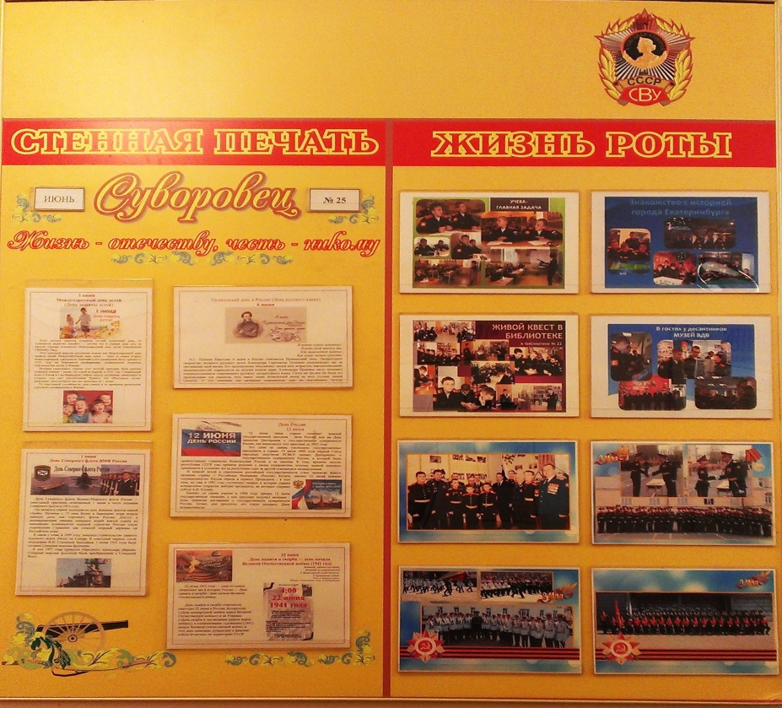
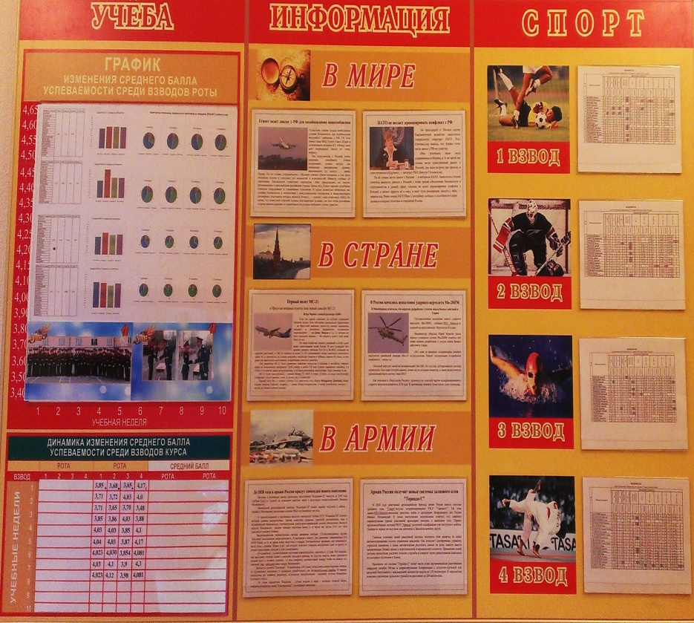
“
Воспитать патриота, готового отдать жизнь за Родину,
- это значит - наполнить повседневную жизнь подростка благородными чувствами, которые окрашивали бы все, что человек в этом возрасте познает и делает”.
В.А. Сухомлинский

Slide 3
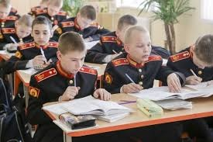
Цель: создание условий для формирования личности суворовца как гражданина и патриота
Объект: учебно-образовательный процесс.
Предмет: патриотическое воспитание суворовцев

Slide 4
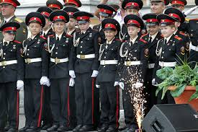
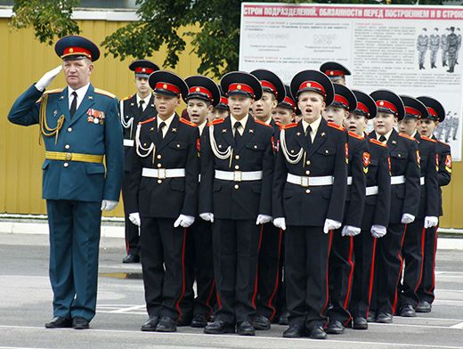
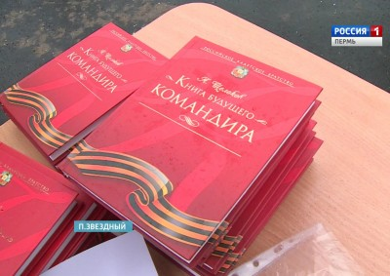
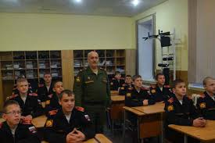
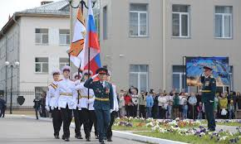
Главным направлением патриотического воспитания является воспитание нашей историей, воспитание на воинских ритуалах и традициях, на жизни и службе великого полководца А.В. Суворова, на подвигах, героизме и романтике службы в РВСН.

Slide 5
Патриотизм, как я его понимаю
(уровень сформированности патриотизма суворовцев)
любовь к Родине
осознание трудностей, недостатков в обществе
готовность к самоотдаче
патриотизм как источник трудовых и ратных подвигов
чувство национальной гордости
отсутствие национализма и космополитизма
интернациональный характер патриотизма

Slide 6
Гражданственность и патриотизм
Большинство воспитанников поступает учиться в суворовское училище осознанно, и готово в будущем стать офицерами, в число приоритетных ценностей суворовца входит патриотизм, однако у некоторых воспитанников это чувство развито неустойчиво.

Slide 7
Мероприятия патриотической направленности

Slide 8
Направления в работе воспитателя
- пропаганда и привитие любви и уважения к Государственным символам России, Вооруженных сил, Ракетных войск;
- оформление в суворовской роте уголков Суворовской Славы, государственных символов, наград,
- проведение «Дней воинской славы», лекториев, суворовских чтений, календарей знаменательных дат
- встречи с ветеранами-ракетчиками, с ветеранами боевых действий, военной службы
- подготовка и проведение циклов мероприятий по изучению истории Отечества, субъектов РФ

Slide 9
беседа
встреча с ветеранами
доклад
Формы воспитания
экскурсия
устный журнал
викторина
тематический вечер
диспут

Slide 10
убеждение
самовоспитание
Личный пример
Методы воспитания
принуждение
упражнение
поощрение

Slide 11
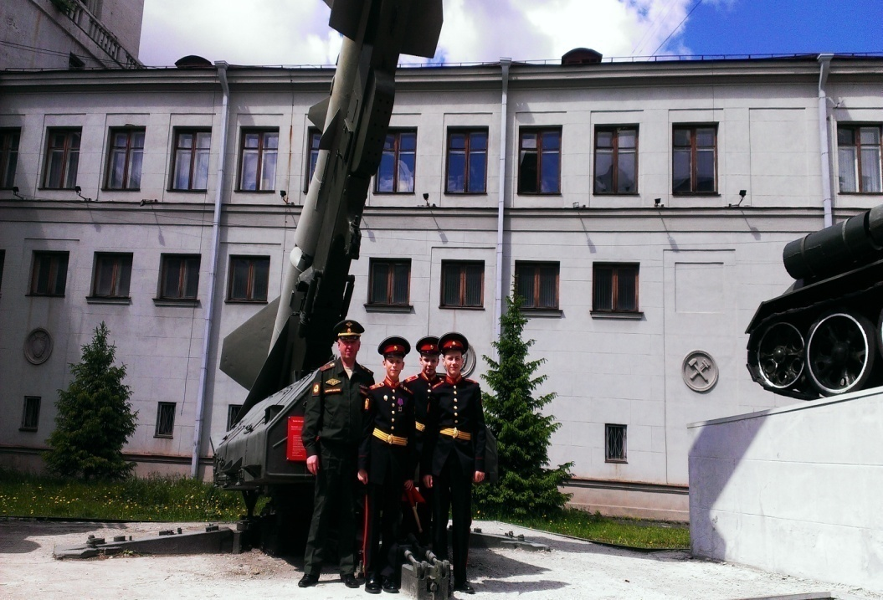
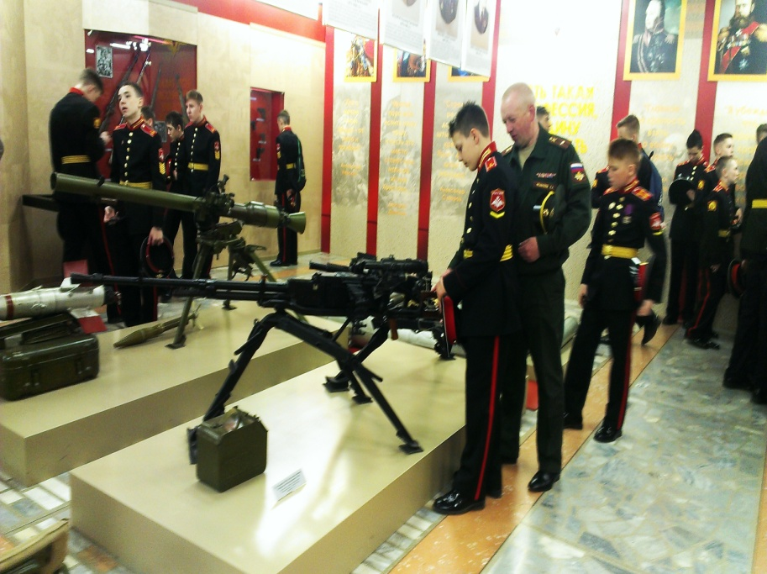
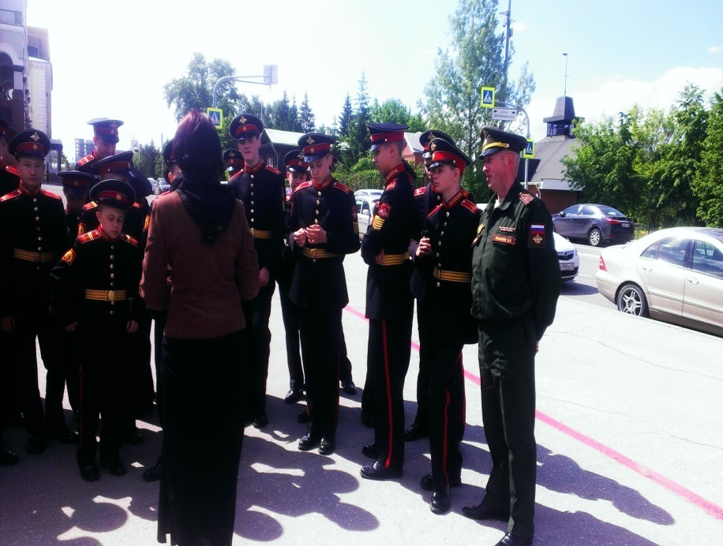
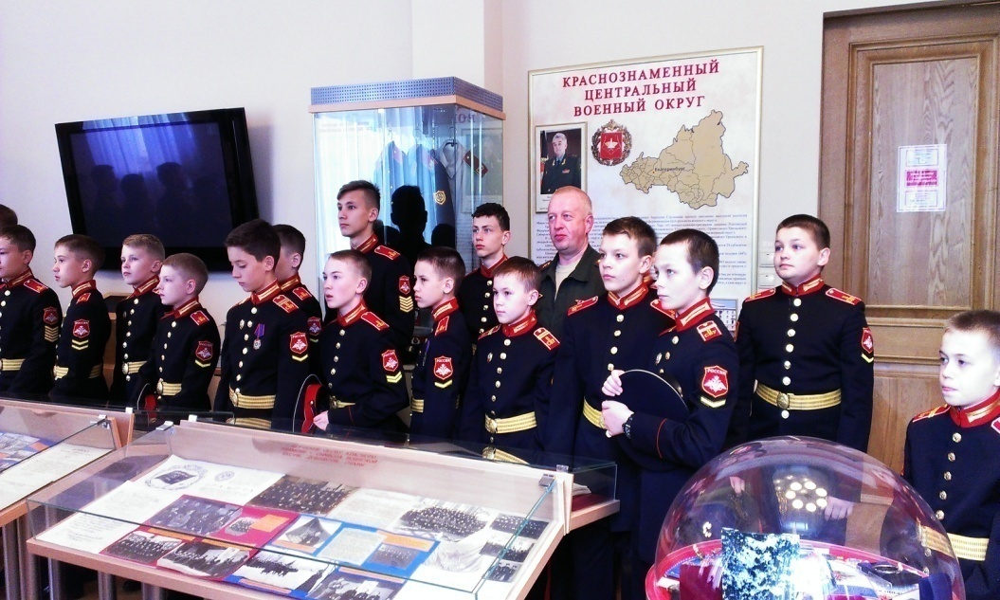

Slide 12
ПЛАН КТД по патриотическому воспитанию суворовцев 4 роты воспитателя Федосеева Л.Л.
№ п/п | Название мероприятия | Дата проведения | Ответственный за проведение
1 | «Недаром помнит вся Россия про день Бородина». День Бородинского сражения русской армии под командованием М. И. Кутузова с французской армией (1812). Просмотр документального фильма. Беседа. | 18.03.2017 г | Федосеев Л.Л, Актив роты
2 | «Герои земли русской», посвященное дню победы русских полков во главе с великим князем Дмитрием Донским над монголо-татарскими войсками в Куликовской битве (1380). Презентация, дискуссия. | 24.03.2017 г. | Федосеев Л.Л, Актив роты
3 | Экскурсия в музей 52-й ракетной дивизии «Сохрани свою историю» | 09.04.2017 г. | Федосеев Л.Л
4 | Создание выставочных экспозиций «Они сражались за Родину», «Никто не забыт, ничто не забыто». Конкурс рисунков. | 23.04.2017 г. | Федосеев Л.Л, Актив роты
5 | Классный час «Цена Победы 1945 года» | 30.04.2017 г. | Федосеев Л.Л
6 | Акция «Дарим улыбку, дарим тепло»: поздравление на дому Стенина В.М. (ветерана военной службы) | 07.05.2017г. | Федосеев Л.Л
7 | Конкурс сочинений «Есть такая профессия - Родину защищать» | 09.05.2017 г. | Федосеев Л.Л, преподаватель русского языка
8 | Урок – лекция «Сталинградская битва» | 27.05.2017 г. | Федосеев Л.Л, рота
9 | Литературно-музыкальная композиция «Битва под Москвой» | 10.09.2017 г. | Федосеев Л.Л
10 | Конкурс сочинений «Напиши письмо неизвестному солдату» | 17.09.2017 г. | Федосеев Л.Л, преподаватель русского языка
11 | Спортивный досуг «Бравые солдаты» | 20.10.2017 г. | Федосеев Л.Л, Актив роты
12 | Урок России «Мне о России надо говорить» | 12.12.2017 г. | Федосеев Л.Л, рота
13 | Фотовыставка «Мы дети твои, Россия» | 18.01.2018 г. | Федосеев Л.Л, рота
14 | Историческая игра-викторина «История Великой Отечественной войны 1941 – 1945 гг.» | 24.01.2018 г. | Федосеев Л.Л, рота
15 | Просмотр документальных фильмов о Великой Отечественной войне. | 31.01.2018 г. | Федосеев Л.Л, рота
16 | Классный час «Детство, опалённое войной», посвящённый пионерам-героям | 15.02.2018 г. | Федосеев Л.Л, Актив роты
17 | «Горячие слёзы Афганистана»,посвящённое событиям в Афганистане. Просмотр фильма. | 21.02.2018 г. | Федосеев Л.Л., рота
18 | Конкурс плакатов «С 23 февраля!» | 17.02. по 21.02.2018 г. | Федосеев Л.Л, рота
19 | Турнир знатоков прав: «Я патриот» | 11.03.2018 г. | Федосеев Л.Л, рота
20 | Викторина «Оружие Победы» | 27.03.2018 г. | Федосеев Л.Л, рота
21 | Выставка рисунков «Я только слышал о войне» | 29.03.2018 г. | Федосеев Л.Л, рота
22 | Исследовательский проект «Люди, достойные подражания». | 9.04.2018 г. | Федосеев Л.Л, Актив роты
23 | Читательская конференция «Без прошлого нет будущего». | 25.04.2018 г. | Федосеев Л.Л, рота
24 | «Оружие Победы» - заочная тематическая экскурсия. | Апрель | Федосеев Л.Л
25 | Участие во Всероссийской акции «Георгиевская ленточка», посвященной Победе советского народа в Великой Отечественной войне | Апрель-Май | Федосеев Л.Л, рота
26 | Конкурс рисунков «Поклонимся великим тем годам», посвященных Дню Победы. | 01.05.2018 г. | Федосеев Л.Л, рота
27 | Урок мужества «Нам не надо забывать!» | 06.05.2018 г. | Федосеев Л.Л, Актив роты
28 | Митинг «Мы этой памяти верны» | 09.05.2018 г. | Федосеев Л.Л
29 | Посещение ветерана Великой Отечественной войны, вдов, оказание им шефской помощи | В течение года, в праздничные даты | Федосеев Л.Л
30 | Участие в районных конкурсах и акциях по нравственно-патриотическому воспитанию | В течение года, согласно плану ВР | Федосеев Л.Л

Slide 13
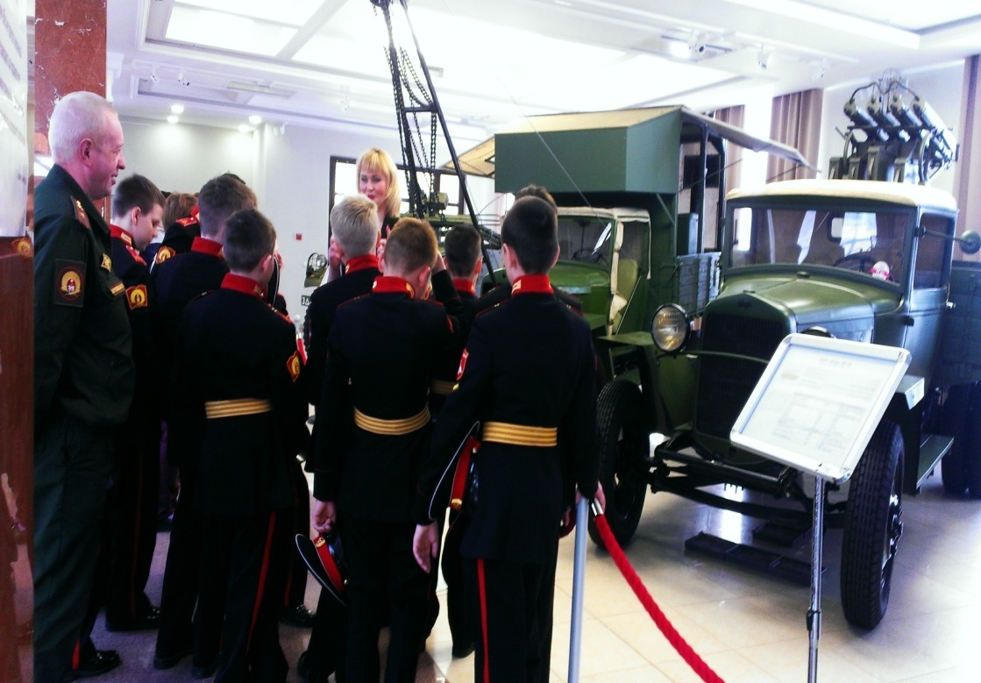
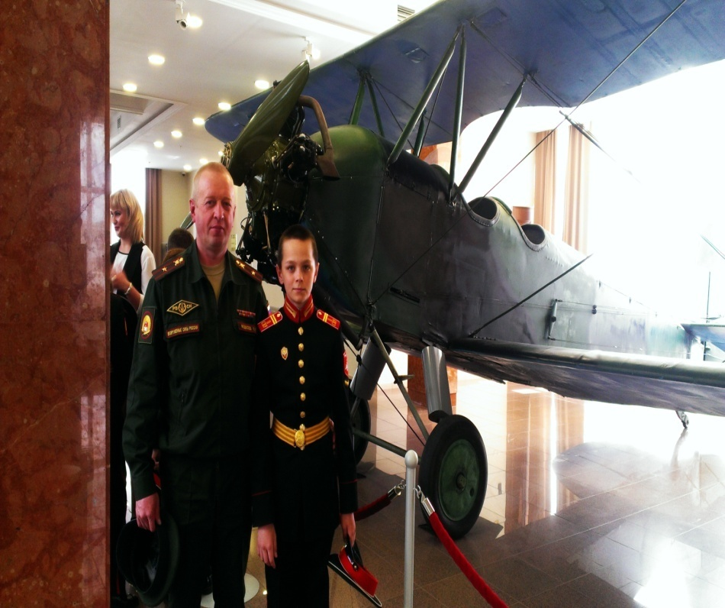
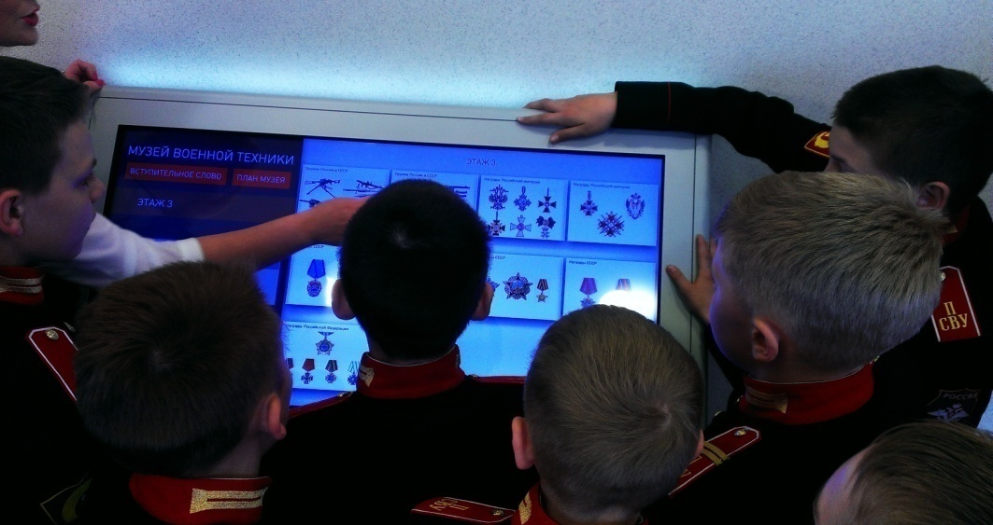
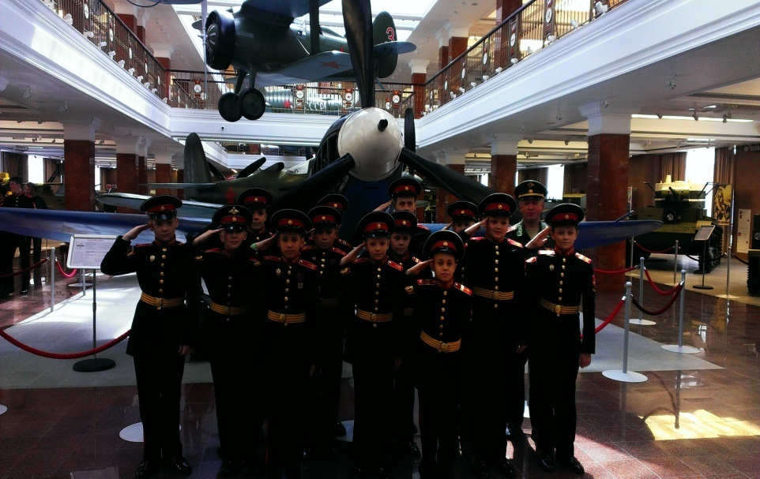

Slide 14
СПАСИБО ЗА ВНИМАНИЕ

